Slide 1
ГБОУ ДОД НАО «Ледовый дворец спорта для детей и юношества «ТРУД»
Технология личностно-ориентированного обучения
Педагог
дополнительного
образования
Хабарова И. М.
2015 год

Slide 2
Старшая группа черлидинга

Slide 3
Личностно-ориентированное обучение – это тип образовательного процесса, в котором личность ученика и личность педагога выступают как его субъекты.
Цель технологии личностно-ориентированного обучения – развитие познавательных способностей и физических качеств ребенка на основе использования имеющегося у него опыта жизнедеятельности, а также максимальное раскрытие индивидуальности ребенка.

Slide 4
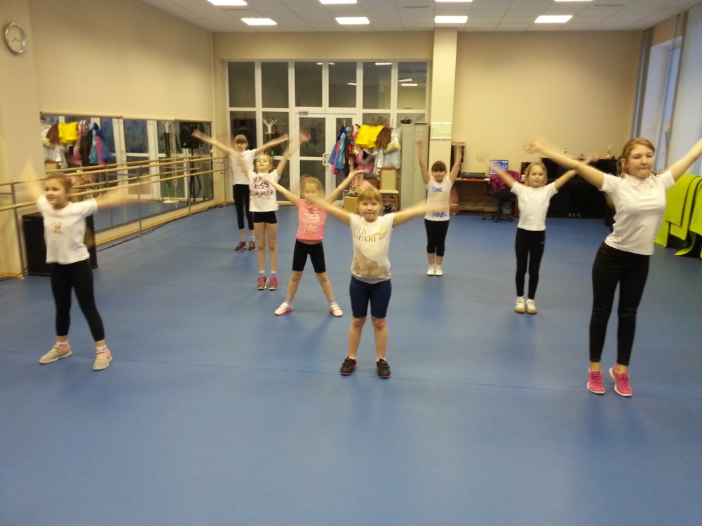
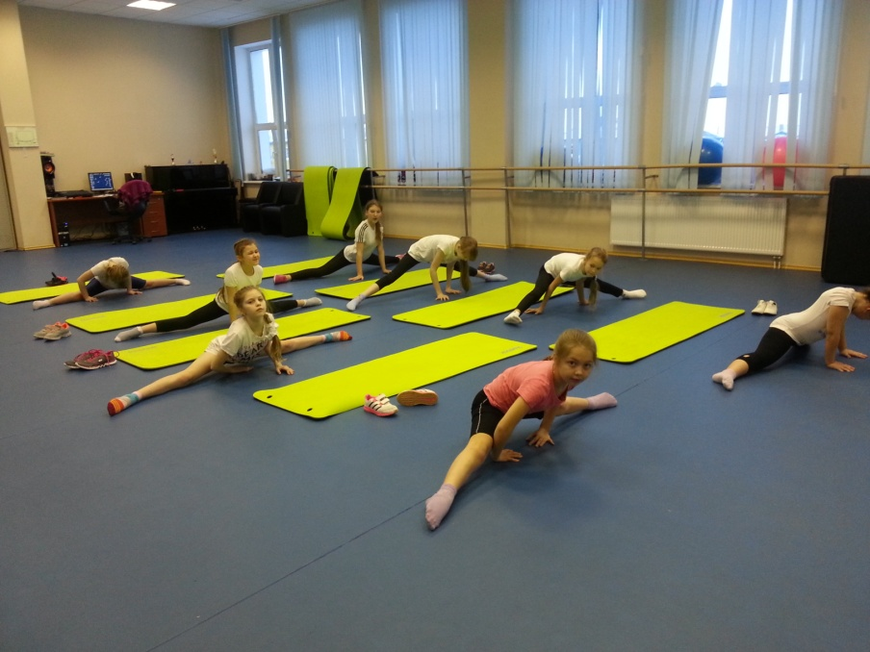
Задача педагога – не «давать» материал, а пробудить интерес, раскрыть возможности каждого, организовать совместную познавательную, творческую деятельность каждого ребенка.
Принципиальным является то, что учреждение дополнительного образования не заставляет ребенка учиться, а создает условия для грамотного выбора каждым содержания изучаемого предмета и темпов его освоения. Ребенок приходит сюда сам, добровольно, в свое свободное время от основных занятий в школе, выбирает интересующий его предмет и понравившегося ему педагога.

Slide 5
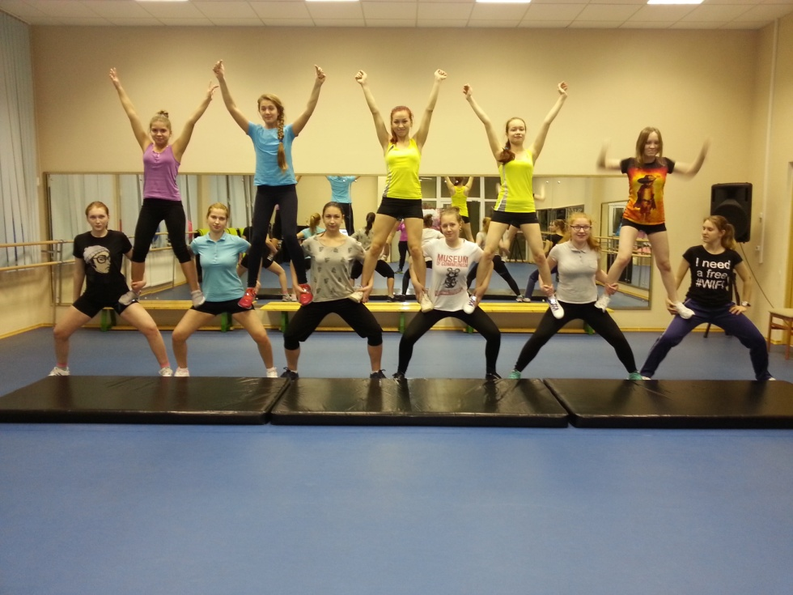
В учреждениях дополнительного образования детей возможно применение таких вариантов дифференциации, как: - комплектование учебных групп однородного состава;

Slide 6
- внутригрупповая дифференциация для разделения по уровням физического развития

Slide 7
Технология проведения учебного занятия в системе дифференцированного обучения предполагает несколько этапов:
Ориентационный этап (договорной).
Педагог договаривается с детьми, о том, как они будут работать, к чему стремиться, чего достигнут, а дети также договариваются между собой. Каждый отвечает за результаты своего труда и имеет возможность работать на разных уровнях, который выбирает самостоятельно.

Slide 8
Подготовительный этап.
Дидактическая задача – обеспечить мотивацию, актуализировать опорные знания и умения. Необходимо объяснить, почему это нужно научиться делать, где это пригодиться и почему без этого нельзя (иными словами, «завести мотор»). На этом этапе вводный контроль (тест, упражнение). Дидактическая задача – восстановить в памяти все то, на чем строиться занятие.

Slide 9
Основной этап –
усвоение знаний и умений.
Учебная информация излагается кратко, четко, ясно, с опорой на образцы.
Затем дети должны перейти на самостоятельную работу и взаимопроверку.
Основной принцип – каждый добывает знания и умения сам.

Slide 10
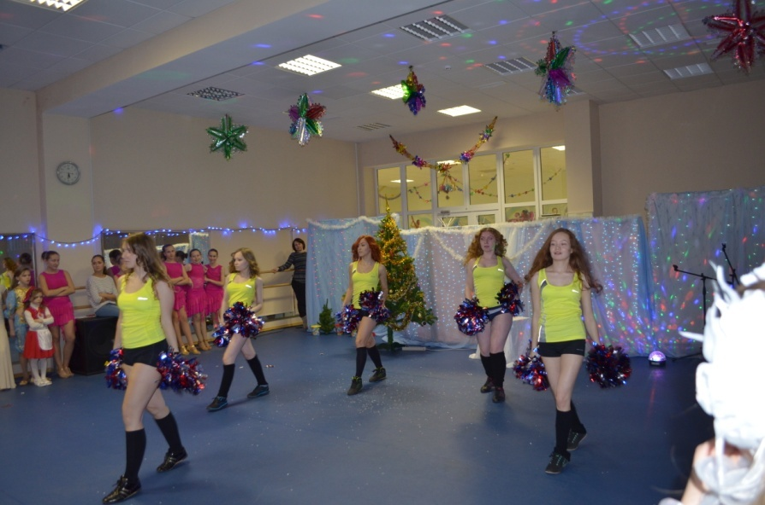
Итоговый этап – оценка лучших работ, обобщение пройденного на занятии.

Slide 11
Педагог дополнительного образования должен:
- научить ребенка самостоятельно работать, - общаться с детьми и взрослыми, - прогнозировать и оценивать результаты своего труда, - искать причины затруднений и уметь преодолевать их.
Учреждение дополнительного образования детей –
особое учреждение, которое должно стать не просто местом обучения детей, а пространством разнообразных форм общения.
Принципиальная педагогическая установка учреждений дополнительного образования детей –
такое воспитание ребенка, при котором предмет и дисциплина не самоцель, а средство формирования и совершенствования всех граней личности: интеллекта, практического ума, трудолюбия, физического развития, характера и воли к самореализации, другими словами - это способ проникнуть в богатейший внутренний мир ребенка, понять и расширить его пределы.

Slide 12
Спасибо за внимание!

